Slide 1



Slide 2
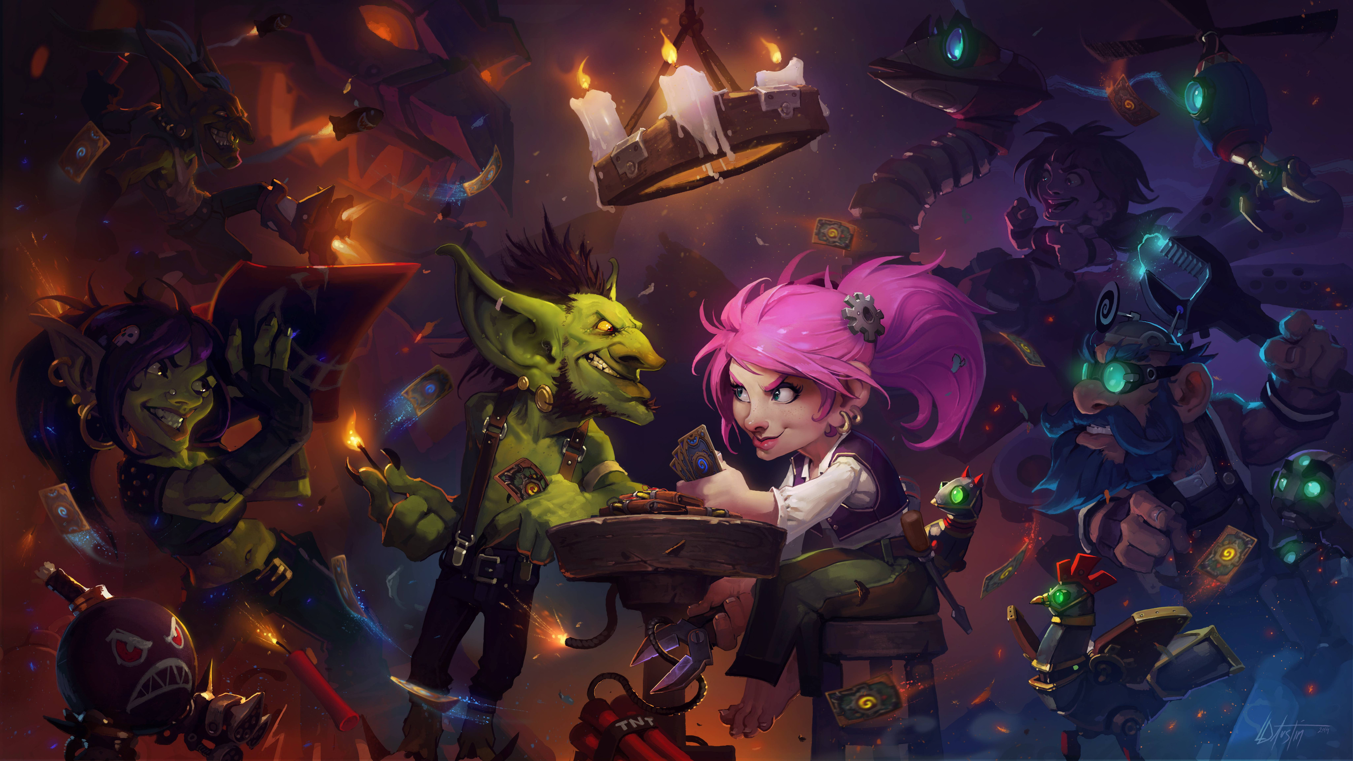


LE CONSTAT
Hearthstone
20H | 85€
Master Duel
25H | 130€
Magic Arena
100H | 100€
MOYENNE DE
48H OU 105€ AVANT DE JOUER COMPÉTITIF

Slide 3
BARRIÈRES A L’ENTRÉE
Temps de farm énorme
STOP
Investissement risqué
Conseils peu personnalisés
Frustration → Abandon

Slide 4
PROBLÉMATIQUE
Comment rendre le TCG compétitif accessible
sans sacrifier sa profondeur stratégique ?

Slide 5
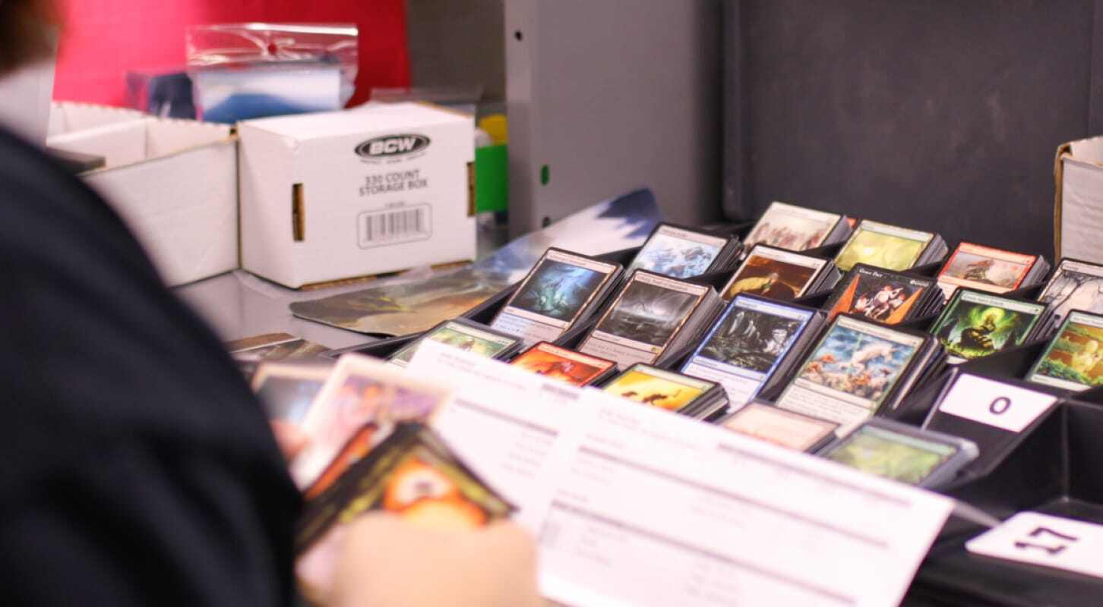
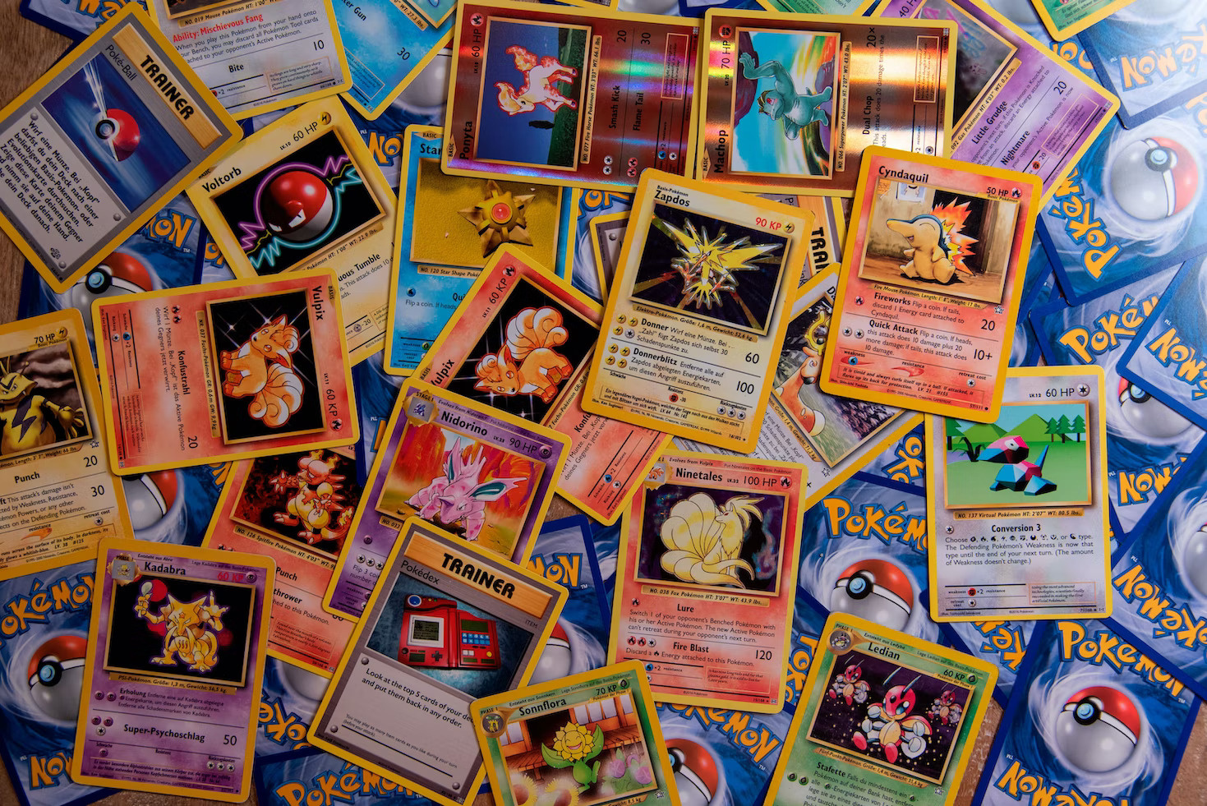
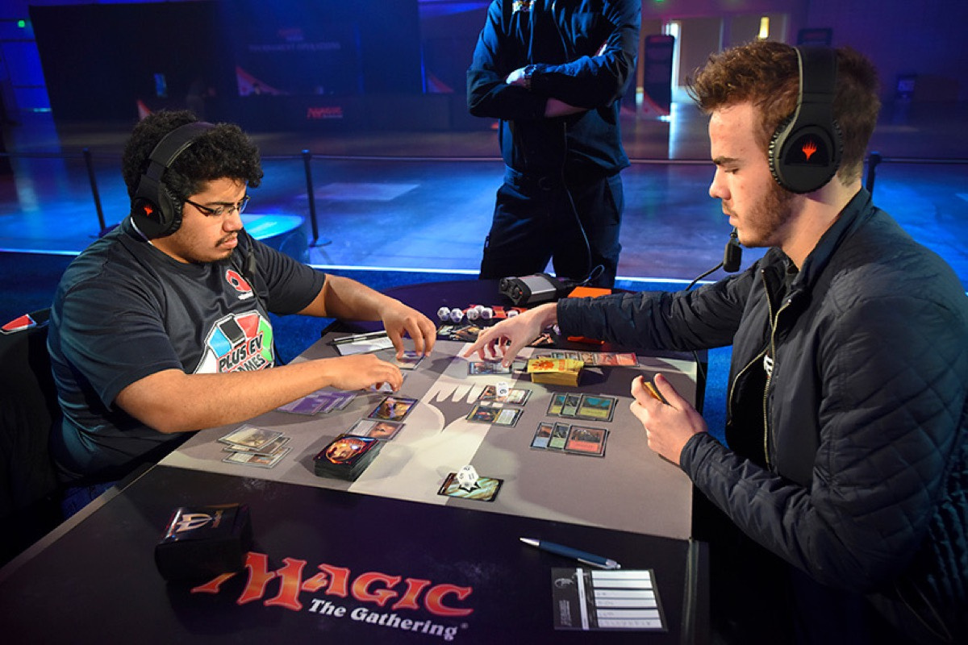
ADIEU LA PHASE FRUSTANTE
Construire son deck immédiatement
Accès à toute les cartes
Jouer directement en compétitif

Slide 6
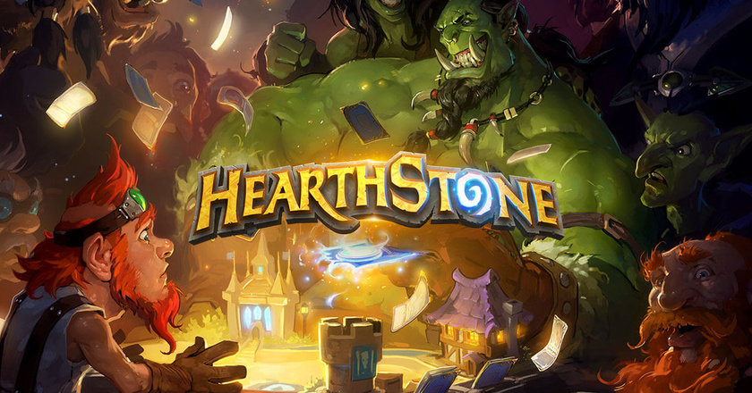
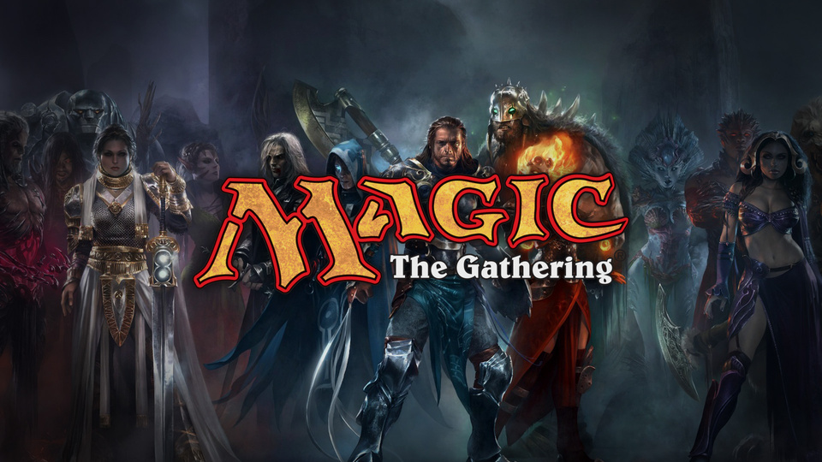
GAMEPLAY
Hearthstone
Magic
Mana simple
Accessibilité
Attaques/blocages
Profondeur stratégique
Accessible tout en restant stratégique

Slide 7
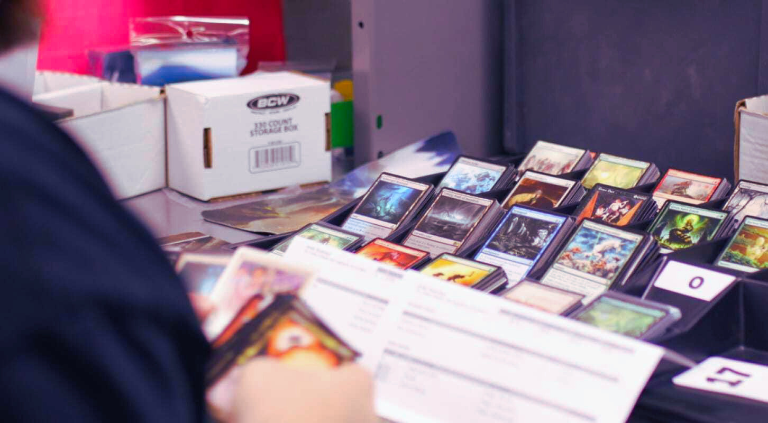
ACCESSIBILITÉ PENSÉE POUR LES DÉBUTANTS
Decks prêts à jouer
Découverte progressive
Apprentissage des archétypes

Slide 8
DÉMONSTRATION

Slide 9




APPLICATION
Clara GARCIA
Unity & UI/UX

Slide 10
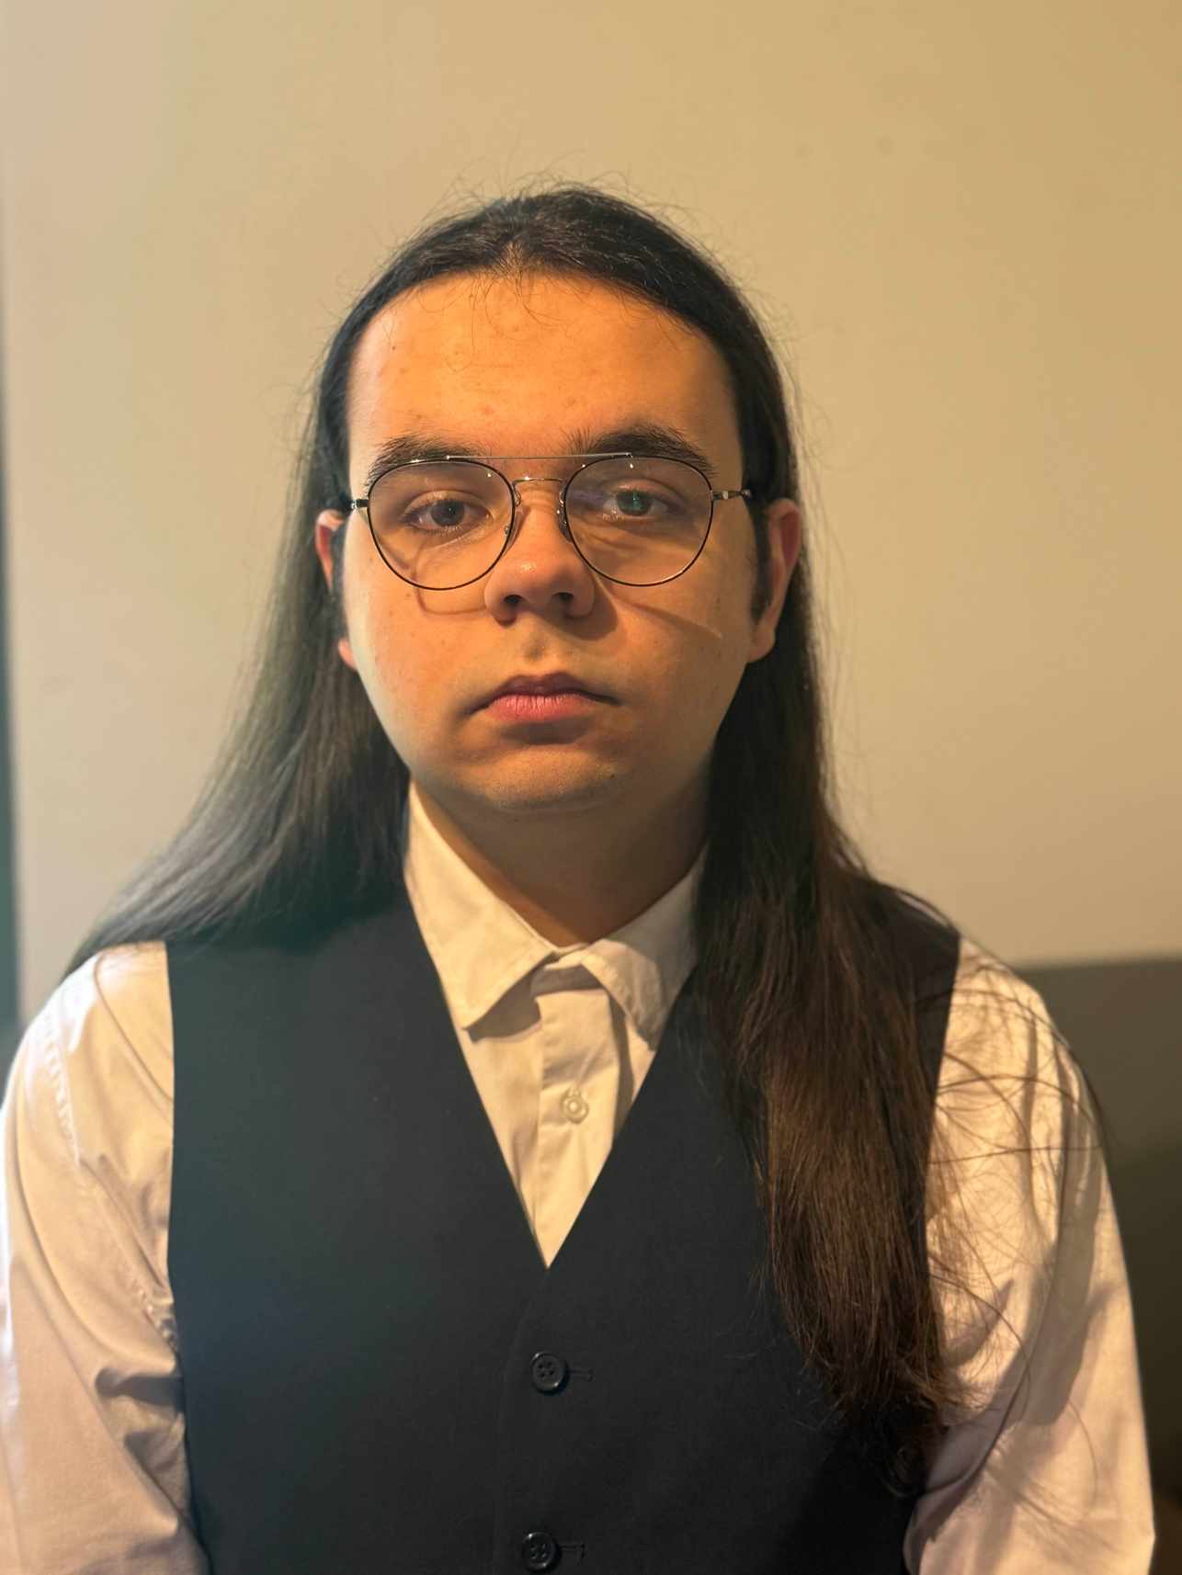


SERVEUR
Mickaël JARREAU
Serveur C#

Slide 11




DÉPLOIEMENT
Maxime LOMBARD
DevOps

Slide 12



ORGANISATION

Slide 13


UN MODELE ÉCONOMIQUE SAIN
Plateaux
Effets visuels
Personnalisation
Cartes payantes
Avantages compétitif

Slide 14

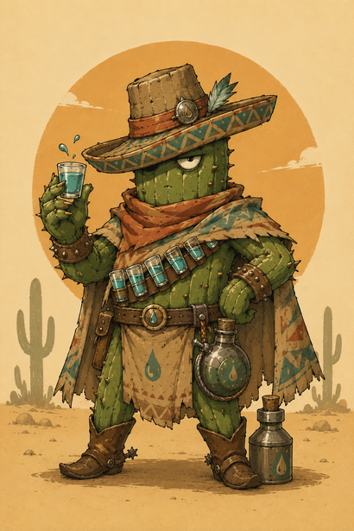
ATTACHEMENT AUX FACTIONS
Attachement aux visuels
Attachement au gameplay
Attachement au lore

Slide 15
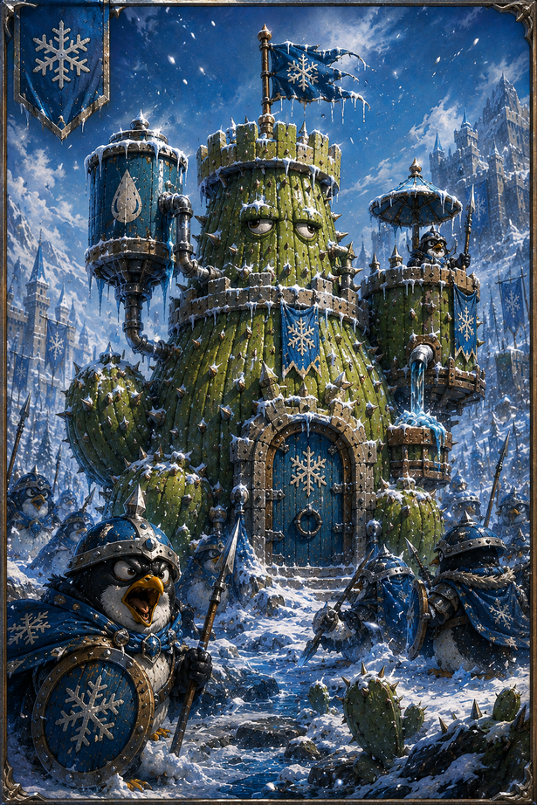

SKINS POTENTIELS

Slide 16
QUELQUES CHIFFRES
OFFRE | PRIX
SKIN DE CARTE | 2.99€
SKIN DE CHAMPION | 7,99€
BUNDLE 10 CARTES | 14,99€
BUNDLE PREMIUM (30 CARTES + CHAMPION) | 49,99€

Slide 17
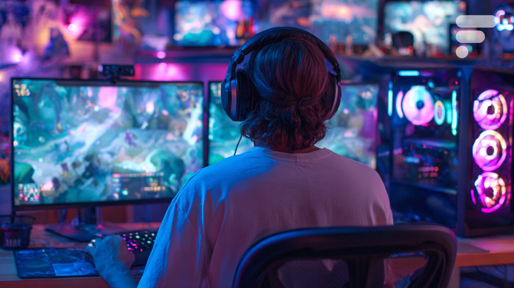

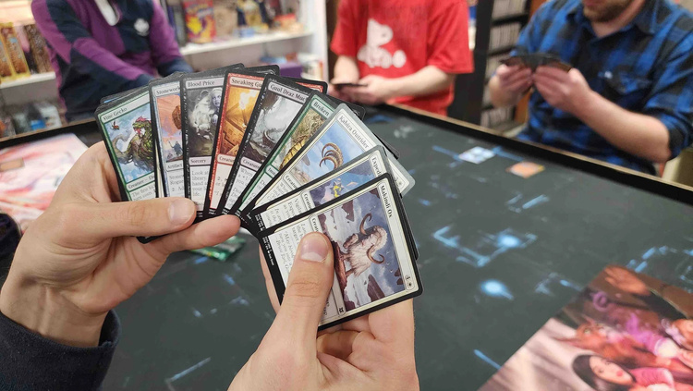

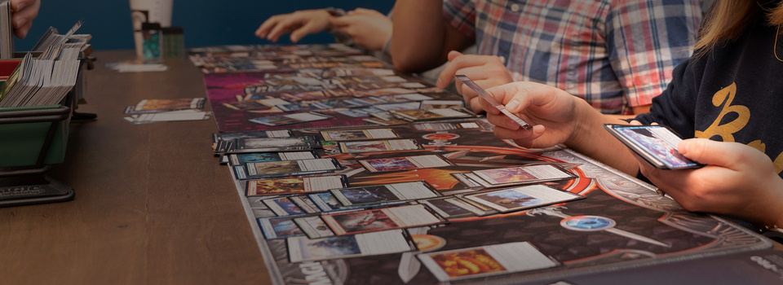
VISION LONG TERME
COMMUNAUTÉ
CARTES
ÉQUILIBRAGE
COMPÉTITIF
ÉVÈNEMENTS

Slide 18
CONCLUSION
ACCESSIBLE
STRATÉGIQUE
LIBRE
NON
PAY-TO-WIN

